Slide 1

Topic 2
主成份分析
(Principle Component Analysis)

Slide 2
範例: 體型.sav
樣本 編號 | 身高 (x₁) | 體重 (x₂)
1 | 173 | 66
2 | 155 | 49
3 | 175 | 72
4 | 171 | 68
5 | 166 | 63
6 | 167 | 64
7 | 163 | 61
8 | 155 | 52
樣本 編號 | 身高 (x₁) | 體重 (x₂)
9 | 159 | 55
10 | 168 | 65
11 | 166 | 61
12 | 169 | 73
13 | 159 | 57
14 | 154 | 49
15 | 160 | 60

Slide 3
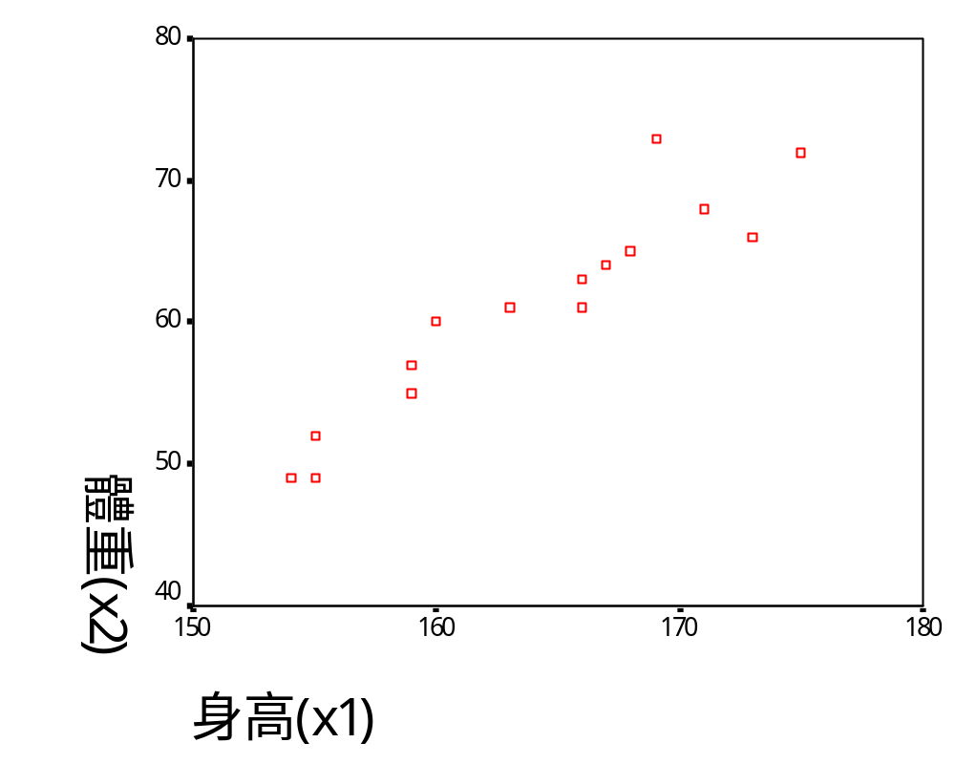
散佈圖 (Scatter Diagram)

Slide 4
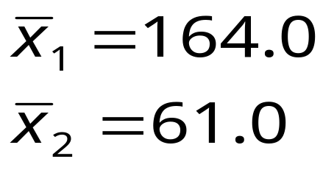
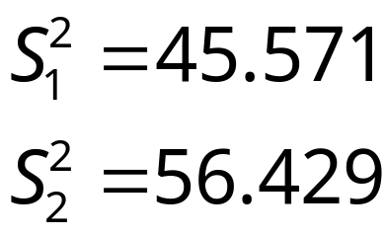

平均數與變異數
平均數(mean)
變異數(variance)
=102.00

Slide 5
總變異
總變異= 102.00
  ‘身高(X₁)’的變異= 45.571
  ‘體重(X₂)’的變異= 56.429

Slide 6
主成份分析的運作方式 (1/8)
主成份分析的目的:
  將’身高(X₁)’ 與 ‘體重(X₂)’ 兩個變數重新組合在一起, 成為新的變數(Y).
  “Y” 也許是代表這個人 “壯” 的程度.

Slide 7
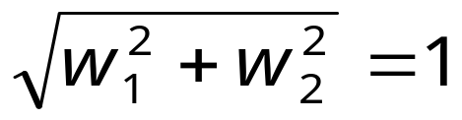
主成份分析的運作方式 (2/8)
組合的方式是 “線性”, 即:
Y = w₁X₁+w₂X₂
且:
(normalized)
(所以w₁與w₂可以為負)

Slide 8
主成份分析的運作方式 (3/8)
例如:
  Y = 0.500X₁ + 0.866X₂
  Y = 0.600X₁ + 0.800X₂
  Y = 0.700X₁ + 0.714X₂
  Y = 0.800X₁ + 0.600X₂
  Y = 0.900X₁ + 0.436X₂
  Y = 0.900X₁ - 0.436X₂
  ……

Slide 9
主成份分析的運作方式 (4/8)
新的變數(Y)必須能夠充分代表原來的變數(’身高’ 與 ‘體重’).
所謂 “充分代表” 是指新變數(Y)的變異數必須儘量與’身高’ 與 ‘體重’的總變異相當 (即儘量接近102.00).

Slide 10
主成份分析的運作方式 (5/8)
例如:
  Y = 0.500X₁ + 0.866X₂  V(Y)= 94.971
  Y = 0.600X₁ + 0.800X₂  V(Y)= 98.257
  Y = 0.700X₁ + 0.714X₂  V(Y)= 98.721
  Y = 0.800X₁ + 0.600X₂  V(Y)= 95.217
  Y = 0.900X₁ + 0.436X₂  V(Y)= 85.030
  Y = 0.900X₁ - 0.436X₂  V(Y)= 10.250
  ……

Slide 11
主成份分析的運作方式 (6/8)
最後找出變異最大的組合:
  Y = 0.500X₁ + 0.866X₂  V(Y)= 94.971
  Y = 0.600X₁ + 0.800X₂  V(Y)= 98.257
  Y = 0.666X₁ + 0.746X₂  V(Y)= 98.951 ✓
  Y = 0.700X₁ + 0.714X₂  V(Y)= 98.721
  Y = 0.800X₁ + 0.600X₂  V(Y)= 95.217
  Y = 0.900X₁ + 0.436X₂  V(Y)= 85.030
  Y = 0.900X₁ - 0.436X₂  V(Y)= 10.250
  ……

Slide 12
主成份分析的運作方式 (7/8)
第一主成分 (1st Principle Component)
  Y₁=0.666X₁+0.746X₂
但因V(Y₁)=98.951, 只解釋了總變異(102.00)的97.011%(=98.951/102.00), 另外還有3.049(2.989%)的變異有待進一步釐清.

Slide 13

主成份分析的運作方式 (8/8)
第二主成分 (2nd Principle Component)
  Y₂=0.746X₁-0.666X₂
  V(Y₂)=3.049, 解釋了總變異(102.00)的 2.989%.
V(Y₁)+V(Y₂) = 98.951+3.049 = 102.00.

Slide 14
到底可以萃取出幾個主成份?
m個變數最多能萃取出m個主成份.
  例如’身高’ 與 ‘體重’兩個變數, 最多能萃取出2個主成份.
  但第2個主成份(Y₂)只解釋了總變異的 2.989%, 有必要保留嗎?

Slide 15
資料縮減
主成份分析的一個重要目的是‘資料縮減’ (變數縮減).
所以如果前面幾個主成份解釋的變異已足夠, 其餘的便可忽略.

Slide 16
特徵值
特徵值 (eigenvalue, λ)
  λ₁ = V(Y₁) = 98.951 (第一個主成份的變異數)
  λ₂ = V(Y₂) = 3.049 (第二個主成份的變異數)
  (λ₁ ≥ λ₂)

Slide 17
‘主成份’ 與 ‘因素’
因素分析(factor analysis)常採用主成份分析法來萃取有意義的構面(因素), 此時所萃取出之’主成份’通常都稱之為’因素’ (factor).

Slide 18
因素得點
因素得點(factor score)
  利用主成份公式(如Y₁=0.666X₁+0.746X₂)計算出新變數.
  再將新變數予以標準化 (standardized)所得到的’分數(score)’.

Slide 19
標準化的主成份分析(Standardized PCA)

Slide 20
標準化的主成份分析
實務上使用的主成份分析(PCA)是將所有變數予以 “標準化” (standardized)之後再進行.

Slide 21
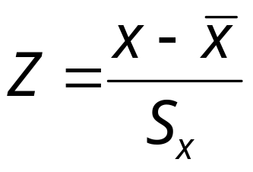

標準化Z分數
標準化Z分數 (standardized Z score)
  Z: Z分數.
  : x的平均數.
  S_{x}: x的標準差.

Slide 22
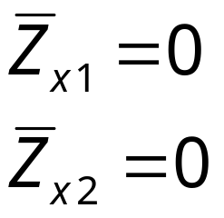
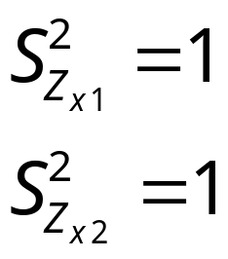
Z分數的平均數與變異數
任何變數一經standardized(標準化), 其平均數必為0, 變異數(與標準差)必為1.
2

Slide 23
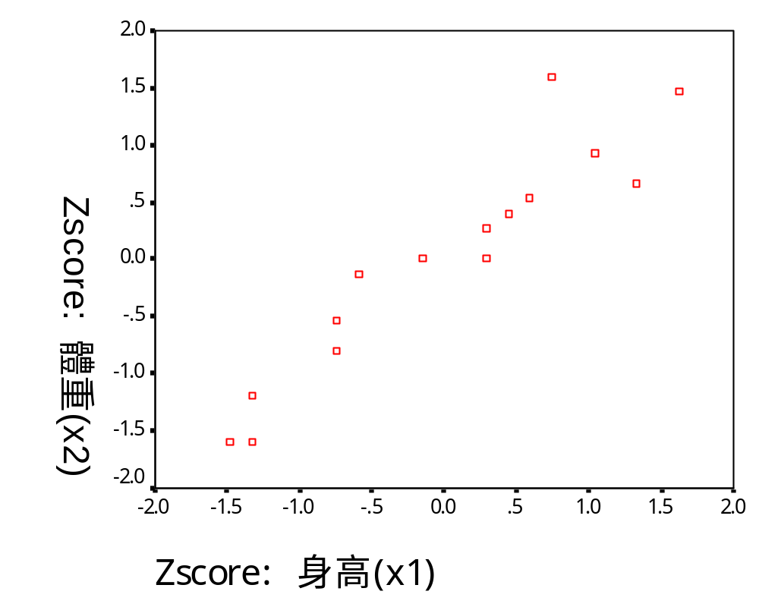
散佈圖: Z分數

Slide 24
變數間的關聯性
兩變數的關聯性原是以Covariance(共變異)來表示.
變數經標準化後, 兩者的關聯性是以Correlation Coefficient(相關係數)來表示.
兩變數的實質關聯性不會因其標準化後而改變.

Slide 25

標準化與正規化
“標準化” 使得一些重要統計量有一定的基準可供比較:
  Z分數: 平均數為0, 變異數為1.
  相關係數: 一定介於-1~+1之間.
稱為正規化(normalized), 與標準化不同, 但精神有些類似.

Slide 26
標準化後的主成份
利用標準化後的Z分數(或相關係數)所求出之主成份為:
  Y₁= 0.707Z_{x1} + 0.707Z_{x2}
  Y₂= -0.707Z_{x1} + 0.707Z_{x2}

Slide 27
解釋的變異
解釋變異百分比
  V(Y₁)=1.940  1.940/2 = 96.97%
  V(Y₂)=0.060  0.060/2 = 3.03%
100%

Slide 28
特徵值
特徵值(eigenvalue, λ)
  λ₁ = V(Y₁) = 1.940
  λ₂ = V(Y₂) = 0.060
2

Slide 29
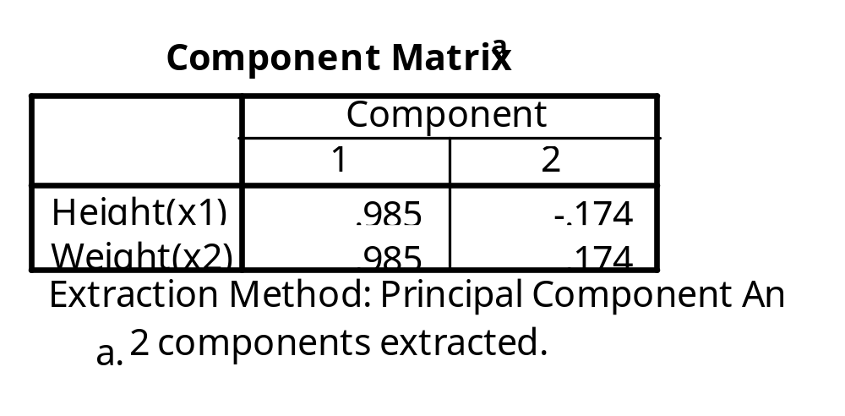
負荷 (Loadings) (1/2)

Slide 30
負荷 (Loadings) (2/2)
負荷是Y與X的相關係數
  X₁ loads on Y₁: 0.985
  X₂ loads on Y₁: 0.985
  X₁ loads on Y₂: -0.174
  X₂ loads on Y₂: 0.174

Slide 31
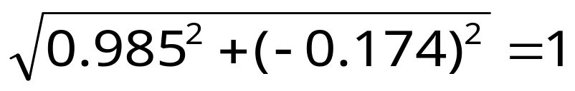
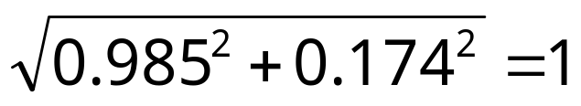
Loadings的特性 (1/3)
Y₁ and Y₂ are normalized to 1(i.e., Y₁ 與Y₂之間的距離是1).

Slide 32
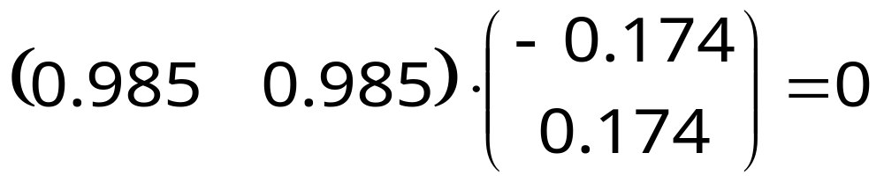
Loadings的特性 (2/3)
Y₁與Y₂彼此直交(orthogonal) (i.e., 彼此獨立, 不相關):

Slide 33
Loadings的特性 (3/3)
可以由loadings求算出特徵值(λ)
  λ₁ = 0.985² + 0.985² = 1.940
  λ₂ = (-0.174)² + 0.174² = 0.060
  (λ₁ ≥ λ₂)
=2

Slide 34
應該萃取出幾個主成份才適當?
一般的標準:
  萃取至λ≥1為止.

Slide 35
主成份分析的主要目的
縮減研究變數的個數.
組合出彼此獨立的新變數.

Slide 36
Appendix:
Projection

Slide 37
x₂
(a₁, a₂)
a₂
x₁
0
a₁

Slide 38
(Weight)
x₂
(160, 60)
(a₁, a₂)
a₂
(60kg)
x₁
0
a₁
(Height)
(160cm)

Slide 39
x₂
(a₁, a₂)
Y₁
y₁
Projection
θ
x₁
0

Slide 40
Projection
y₁ = w₁x₁ + w₂x₂ = w₁a₁ + w₂a₂
= cosθa₁ + sinθa₂
  w₁, w₂: weight
  w₁=cosθ
  w₂=sinθ

Slide 41
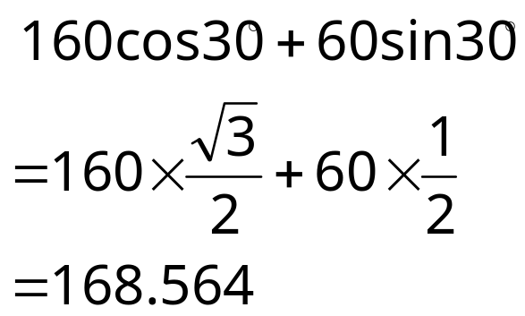
x₂
(160, 60)
60
Y
168.564
30°
x₁
0
160

Slide 42
Y₂
x₂
(a₁, a₂)
Y₁
Projection
Projection
θ
x₁
0

Slide 43
Y₂
x₂
(a₁, a₂)
Y₁
(a₁cosθ+a₂sinθ)
(-a₁sinθ+a₂cosθ)
θ
x₁
0

Slide 44
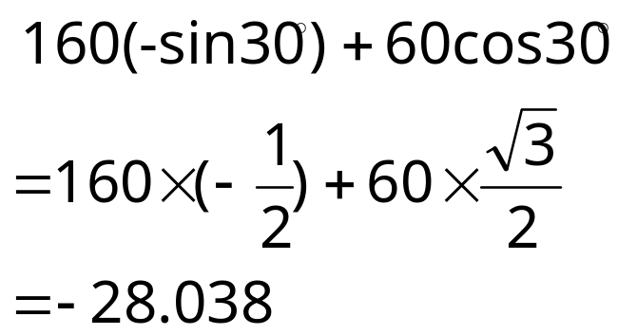
Y₂
x₂
(160, 60)
Y₁
168.564
-28.038
30°
x₁
0

Slide 45
Principle Component
Principle Component (PC): Y₁ andY₂ axes.
  Y₁ and Y₂ are orthogonal.

Slide 46
Property of PC
y₁ and y₂ are orthogonal:
-cosθsinθ + sinθcosθ = 0
y₁ and y₂ are normalized to 1:
sin²θ + cos²θ = 1

Slide 47
Number of PC
The maximum number of principle components extracted is equal to the number of the original variables.
But for any specific principle component extracted, the number of possible axes is unlimited.

Slide 48
Principle Component Scores
y₁ = a₁cosθ + a₂sinθ
y₂ = -a₁sinθ + a₂cosθ

Slide 49

How to Determine θ ?
The first Principle Component (Y₁) accounts for the maximum variance in the data. (e.g., θ=45°)
The second Principle Component (Y₂) accounts for the maximum variance that has not been accounted for by Y₁. (e.g., θ=135°)
……….

Slide 50
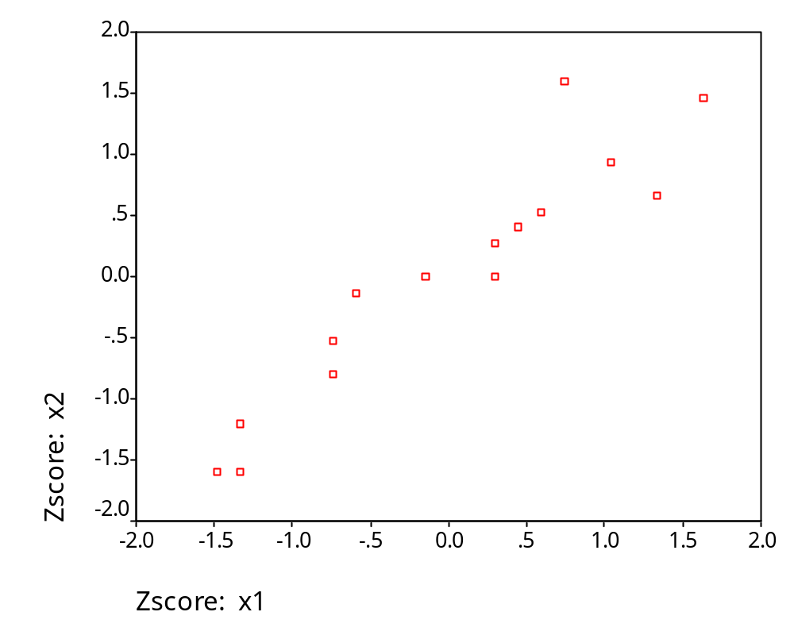
Y₁
Y
y₁ =0.707x₁+0.707x₂
θ
45°

Slide 51
Y₂
(160, 60)
y₂ =−0.707x₁+0.707x₂
(45°)
135°

Slide 52
Y₂
Y₁
Y
θ

Slide 53
Principle Component Scores
y₁ = 0.707Zx₁ + 0.707Zx₂ and y₂ = -0.707Zx₁ + 0.707Zx₂
  y₁ and y₂ are orthogonal
    0.707×(-0.707) + 0.707×0.707 = 0
  y₁ and y₂ are normalized to 1
    0.707² + 0.707² =1
    (-0.707)² + 0.707² =1

